Slide 1


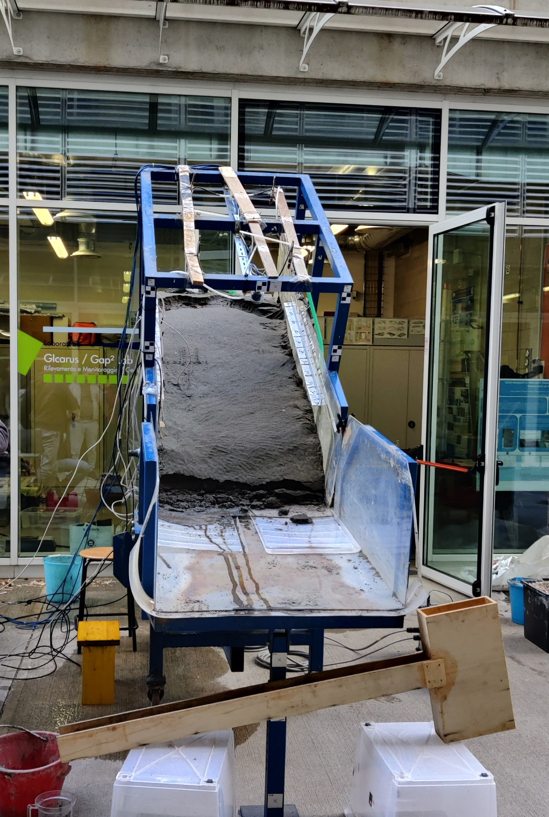
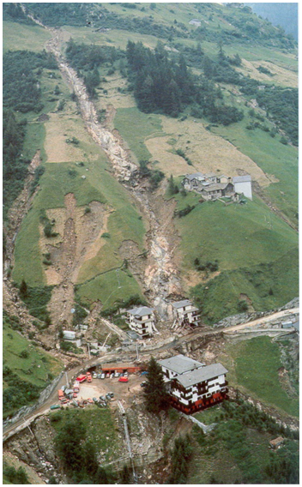
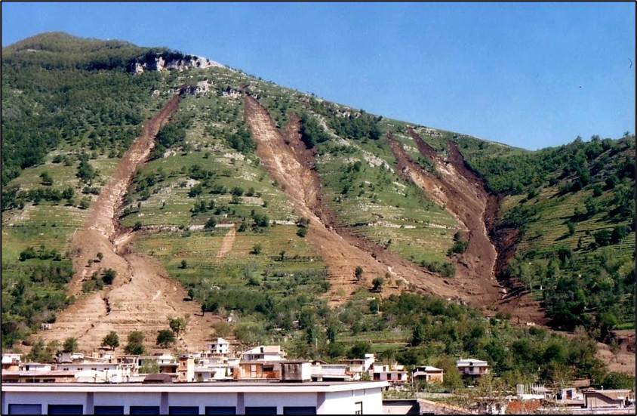


I POMERIGGI DELL’AIGA
Seminari di GEOLOGIA APPLICATA
10 Ottobre 2023 – ore 17.00 – 18.30
Instabilità di pendii in roccia e terra e rischi
Chairman:
Laura Longoni
Politecnico di Milano
Programma:
Laura Longoni: Introduzione al webinar (17:00 – 17:10)
Davide Caliò – Università degli studi di Catania
Rischi geologico ambientali in ammassi rocciosi
(17:10 – 17:30)
Lorenzo Panzieri – Politecnico di Milano V
Experimental analysis of seasonal processes in shallow landslides in a snowy region through downscaled observation
(17:35 – 17:55)
Francesco Fusco – Politecnico di Milano
Mappatura della suscettibilità all’innesco di fenomeni franosi superficiali che evolvono in colata detritica: confronto tra due approcci fisicamente basati
(18:00 – 18:20)
Evento accreditato APC
Chiusura lavori e discussione (18:30)
Informazioni per iscrizione
https://events.teams.microsoft.com/event/8c127002-1178-44df-a91f-488b29e618ea@d99ba076-b533-4ca1-9582-162c8b2ef9ba
Gli iscritti riceveranno le istruzioni per il collegamento all’evento.

